Slide 1



TEMPLATE DO PROCESSO COMERCIAL
JULHO/2023

Slide 2
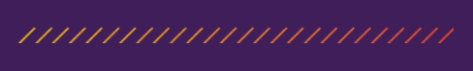

Descritivo
O processo comercial tem como objetivo detalhar o backoffice da oferta, com itens fiscais e demais informações do processo comercial por trás do produto.

Slide 3
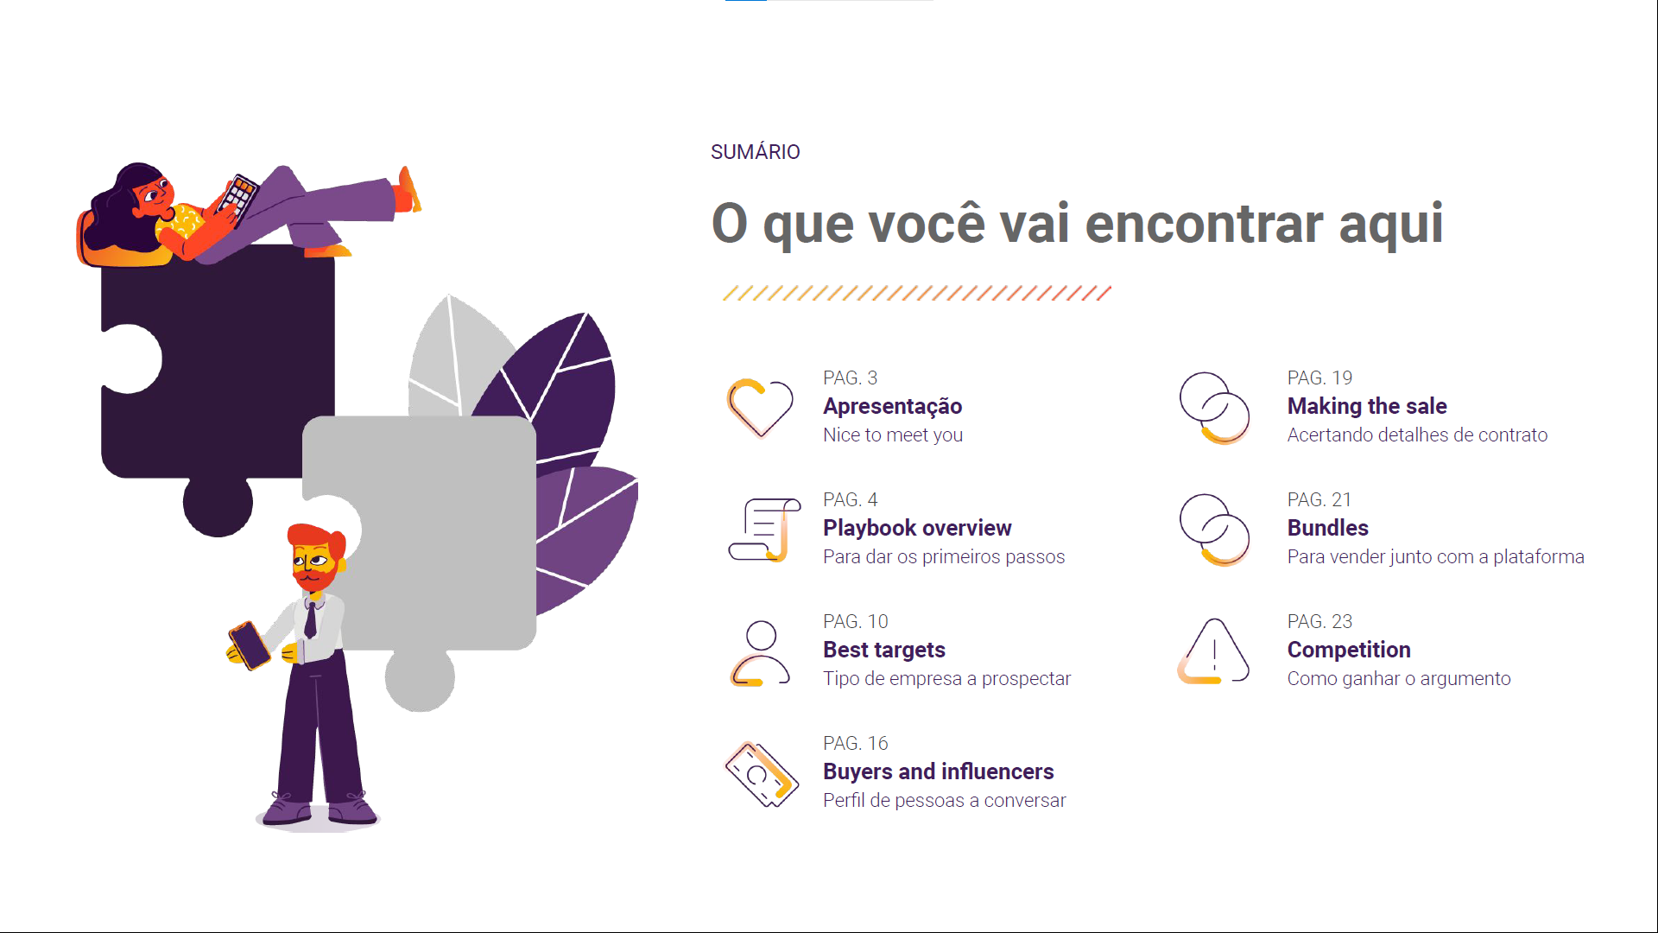

SUMÁRIO
O que você vai encontrar aqui
PAG. 4
O que é o produto
PAG. 5
Itens fiscais
PAG. 6
Processo comercial
PAG. 7
Planos de precificação
PAG. 13
Playbook

Slide 4

Processo Comercial • Julho/2023 | 4
01.
SOBRE O SISTEMA
O que é o produto?
A plataforma Delivery App é uma solução SaaS desenvolvida para restaurantes, bares, pizzarias, hamburguerias e os mais diversos estabelecimentos food que desejam ter uma plataforma de vendas online. Sendo uma solução White Label, O Delivery App entrega um site e aplicativo personalizável para o cliente, que poderá oferecer ao seu consumidor uma jornada de compra completa, desde a seleção dos produtos em um cardápio digital até o pagamento, tudo feito online através da plataforma Delivery App.

Slide 5
Processo Comercial • Julho/2023 | 5
02.
COMO VENDER
Itens fiscais
O Linx Delivery App possui módulos de vendas de acordo com o plano contratado. Devido as regras de comissionamento, foi necessário parametrizar conforme a elegibilidade os itens de Setup e Implantação. Confira os detalhes dos modelos de precificação na página 7.
Fins de venda (Itens Fiscais):
1 item de Setup: refere-se à venda de franquias, para que possa distribuir corretamente o comissionamento.
1 item de Licença Mensal: refere-se à receita recorrente (mensalidade).
1 item de Serviço: refere-se à taxa de implantação de vendas NSIDES SALES FOOD nos equipamentos e parametrização do cliente na solução.
1 Item de Licença Mensal: refere-se licença mensal Delivery App Pix Online

Slide 6
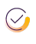
Processo Comercial • Julho/2023 | 12
Os times de Inbound e Outbound qualificam os leads e enviam para o time comercial.
Após agendamento, o Closer realiza demonstração do sistema com foco na dor do prospect;
Ao fim da demonstração, é apresentada uma proposta comercial de acordo com os módulos desejados pelo cliente;
Caso a reunião atenda os critérios de oportunidade o SDR qualifica o Lead no Dynamics;
Em seguida, o SDR gera a Oportunidade (OP) no nome do Closer que realizou a reunião;
Lançamento de itens fiscais dentro da Dynamics;
Com o aceite da proposta, algumas etapas de verificação são realizadas: análise de crédito
O Closer gera os documentos contratuais e envia para assinatura digital dentro do Dynamics;
Contrato assinado, o faturamento é gerado automaticamente pelo sistema;
Processo é finalizado com o Kick-off de implantação
04.
Processo comercial

Slide 7
Processo Comercial • Julho/2023 | 6
03.
PLANO BEGINNER
Código | Item Fiscal | Produto | Tipo | Total
02.03.1887 | SER-NEEMO-GARC-INST SETUP DELIVERY APP BEGINNER | SETUP DELIVERY APP BEGINNER | Setup | R$429,00
03.01.2060 | MAN-NEEMO-GARC-LIC MENSAL DELIVERY APP BEG | LICENÇA MENSAL DELIVERY APP BEGINNER | Licença Mensal | R$129,00
02.08.1246 | SER-NEEMO-GARC-IMPL DELIVERY APP BEGINNER | IMPLANTAÇÃO DELIVERY APP BEGINNER | Serviço | R$429,00
03.01.2962 | MAN-NEEMO-GARC-LIC MENSAL DELIVERY APP PIX ONLINE | LICENÇA MENSAL DELIVERY APP PIX ONLINE | Licença Mensal | R$ 0,25
Planos de precificação
R$429,00
SERVIÇOS
R$429,00
IMPLANTAÇÃO
R$129,00
MENSAL

Slide 8
Processo Comercial • Julho/2023 | 6
03.
PLANO START
Código | Item Fiscal | Produto | Tipo | Total
02.03.1888 | SER-NEEMO-GARC-INST SETUP DELIVERY APP START | SETUP DELIVERY APP START | Setup | R$489,00
03.05.0744 | MAN-NEEMO-LIC MENSAL DELIVERY APP START | LICENÇA MENSAL DELIVERY APP START | Licença Mensal | R$189,00
02.08.1110 | SER-NEEMO-IMPL DELIVERY APP START | IMPLANTAÇÃO DELIVERY APP START | Serviço | R$489,00
03.01.2962 | MAN-NEEMO-GARC-LIC MENSAL DELIVERY APP PIX ONLINE | LICENÇA MENSAL DELIVERY APP PIX ONLINE | Licença Mensal | R$ 0,25
Planos de precificação
R$489,00
SERVIÇOS
R$489,00
IMPLANTAÇÃO
R$189,00
MENSAL

Slide 9
Processo Comercial • Julho/2023 | 6
03.
PLANO PRO
Código | Item Fiscal | Produto | Tipo | Total
02.03.1889 | SER-NEEMO-GARC-INST SETUP DELIVERY APP PRO | SETUP DELIVERY APP PRO | Setup | R$589,00
03.05.0745 | MAN-NEEMO-LIC MENSAL DELIVERY APP PRO | LICENÇA MENSAL DELIVERY APP PRO | Licença Mensal | R$289,00
02.08.1111 | SER-NEEMO-IMPL DELIVERY APP PRO | IMPLANTAÇÃO DELIVERY APP PRO | Serviço | R$589,00
03.01.2962 | MAN-NEEMO-GARC-LIC MENSAL DELIVERY APP PIX ONLINE | LICENÇA MENSAL DELIVERY APP PIX ONLINE | Licença Mensal | R$ 0,25
Planos de precificação
R$589,00
SERVIÇOS
R$589,00
IMPLANTAÇÃO
R$289,00
MENSAL

Slide 10
Processo Comercial • Julho/2023 | 6
03.
PLANO BUSINESS
Código | Item Fiscal | Produto | Tipo | Total
02.03.1891 | SER-NEEMO-GARC-INST SETUP DELIVERY APP BUSINESS | SETUP DELIVERY APP BUSINESS | Setup | R$589,00
03.05.0746 | MAN-NEEMO-LIC MENSAL DELIVERY APP BIZ | NEEMO LICENCA PLANO BUSINESS ATÉ 3K | Licença Mensal | R$289,00
02.08.1112 | SER-NEEMO-IMPL DELIVERY APP BIZ | IMPLANTAÇÃO DELIVERY APP BUSINESS | Serviço | R$589,00
03.01.2962 | MAN-NEEMO-GARC-LIC MENSAL DELIVERY APP PIX ONLINE | LICENÇA MENSAL DELIVERY APP PIX ONLINE | Licença Mensal | R$ 0,25
Planos de precificação
R$589,00
SERVIÇOS
R$589,00
IMPLANTAÇÃO
R$289,00
MENSAL

Slide 11
Processo Comercial • Julho/2023 | 6
03.
PLANO BUSINESS
Código | Item Fiscal | Produto | Tipo | Total
03.05.0746 | MAN-NEEMO-LIC MENSAL DELIVERY APP BIZ | NEEMO LICENCA PLANO BUSINESS ATÉ 6K | Licença Mensal | R$319,00
03.05.0746 | MAN-NEEMO-LIC MENSAL DELIVERY APP BIZ | NEEMO LICENCA PLANO BUSINESS ATÉ 9K | Licença Mensal | R$349,00
03.05.0746 | MAN-NEEMO-LIC MENSAL DELIVERY APP BIZ | NEEMO LICENCA PLANO BUSINESS ATÉ 12K | Licença Mensal | R$379,00
03.05.0746 | MAN-NEEMO-LIC MENSAL DELIVERY APP BIZ | NEEMO LICENCA PLANO BUSINESS ATÉ 15K | Licença Mensal | R$ 409,00
Planos de precificação

Slide 12
Processo Comercial • Julho/2023 | 6
03.
PLANO BUSINESS
Código | Item Fiscal | Produto | Tipo | Total
03.05.0746 | MAN-NEEMO-LIC MENSAL DELIVERY APP BIZ | NEEMO LICENCA PLANO BUSINESS ATÉ 18K | Licença Mensal | R439,00
03.05.0746 | MAN-NEEMO-LIC MENSAL DELIVERY APP BIZ | NEEMO LICENCA PLANO BUSINESS ATÉ 21K | Licença Mensal | R$469,00
03.05.0746 | MAN-NEEMO-LIC MENSAL DELIVERY APP BIZ | NEEMO LICENCA PLANO BUSINESS ATÉ 25K | Licença Mensal | R$499,00
03.05.0746 | MAN-NEEMO-LIC MENSAL DELIVERY APP BIZ | NEEMO LICENCA PLANO BUSINESS ACIMA DE 25K | Licença Mensal | R$ 529,00
Planos de precificação

Slide 13
Playbook
No playbook, você irá obter informações mais detalhadas sobre a proposta de valor e posicionamento da oferta diante ao mercado.
ACESSE AQUI

Slide 14
JULHO/2023

